Slide 1
Preparación del entorno de trabajo

Slide 2
Preparación del entorno de trabajo
Git
Visual Studio Code (VS Code)
Extensión de Unity para VS Code
Unity Hub
Unity Editor
Unity y Smart App Control de Microsoft
Comprobaciones

Slide 3
Git
Es un sistema de control de versiones distribuido
Sirve para registrar cambios en archivos, volver a versiones anteriores, crear ramas, fusionar cambios y colaborar en proyectos de software
URL: https://git-scm.com/
Descargar Git (2.55.0.5 x64 o posterior) e instalarlo

Slide 4
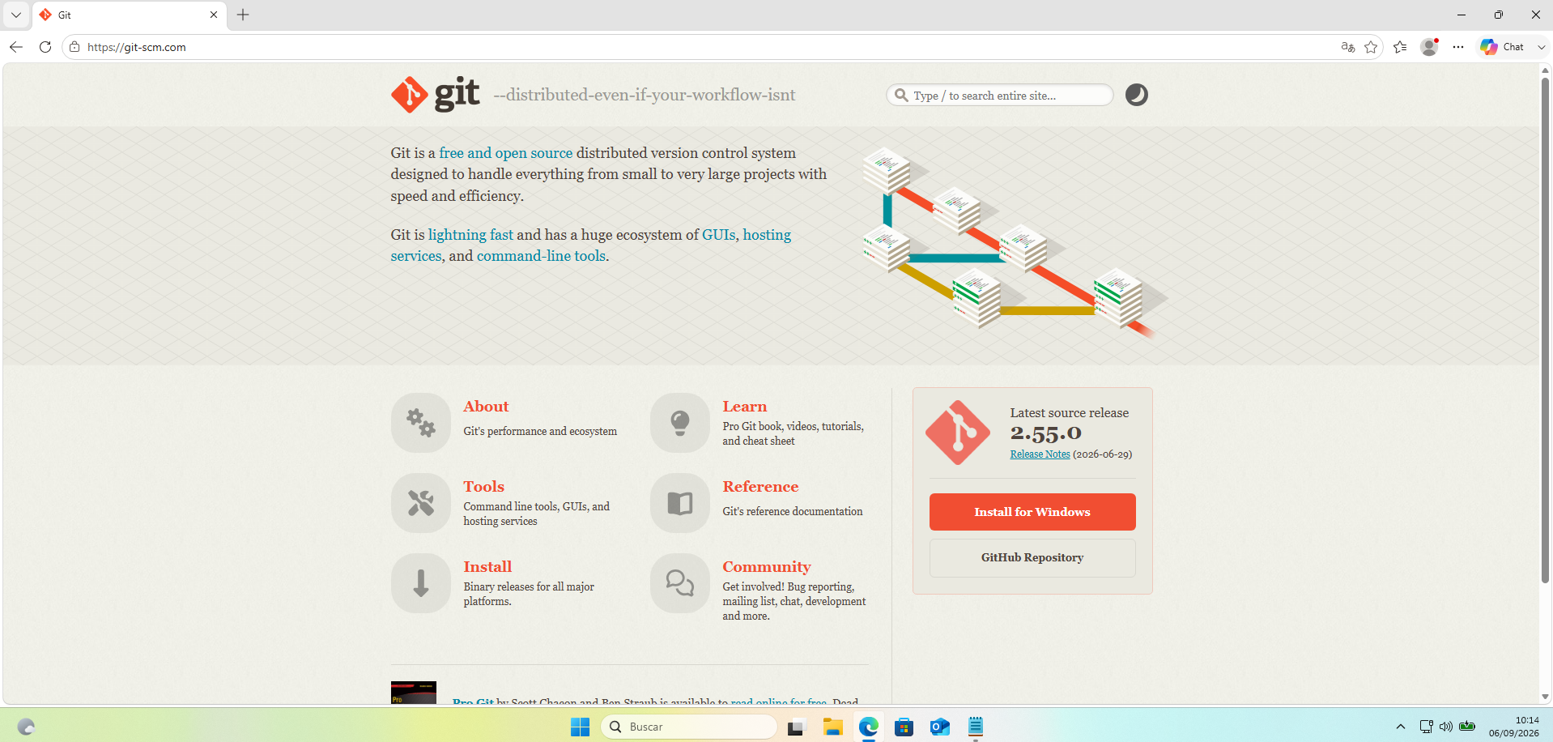

Slide 5
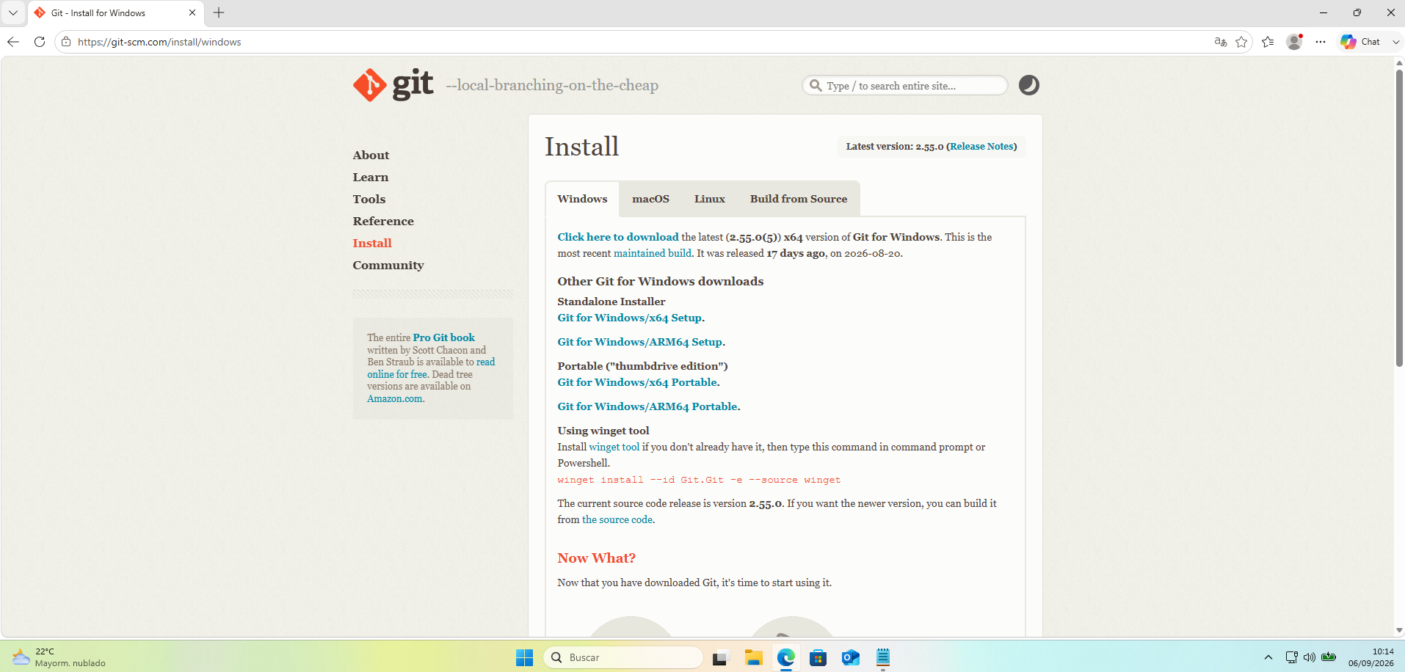

Slide 6
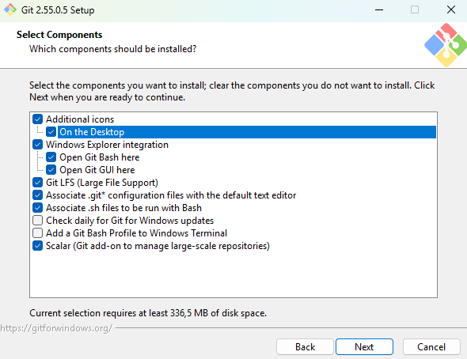
Notes:
Cuidado con marcar/desmarcar los checks.

Slide 7
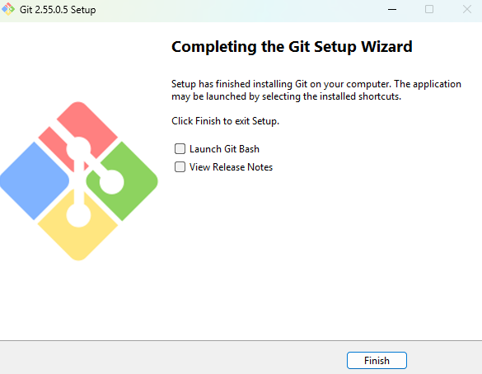

Slide 8
VS Code
Es un editor de código fuente extensible
Sirve para escribir y editar código, navegar por proyectos, usar terminal, depurar y añadir funcionalidades mediante extensiones
URL: https://code.visualstudio.com/
Descargar VS Code (1.136.1 x64 o posterior) e instalarlo

Slide 9
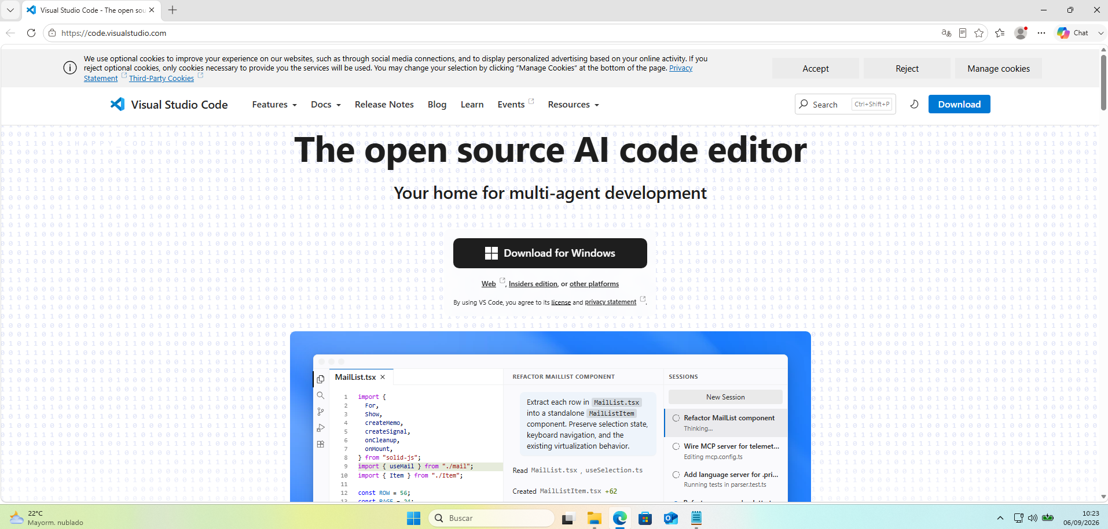

Slide 10
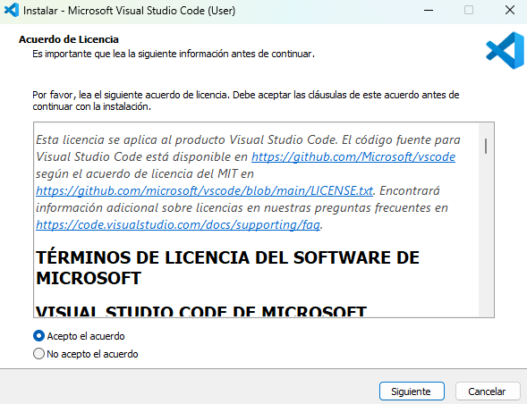

Slide 11
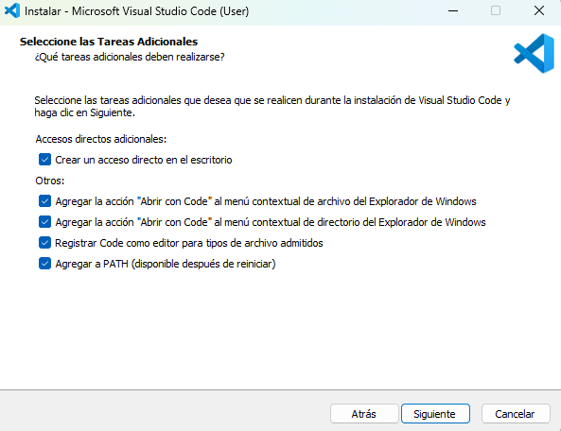
Notes:
Cuidado con marcar/desmarcar los checks.

Slide 12
Extensión de Unity para VS Code
Es una extensión de VS Code específica para trabajar con Unity
Sirve para que VS Code entienda mejor los proyectos Unity/C#, facilite navegación, autocompletado, integración con Unity, depuración, etc.
Abrir VS Code
Instalar la extensión de Unity

Slide 13
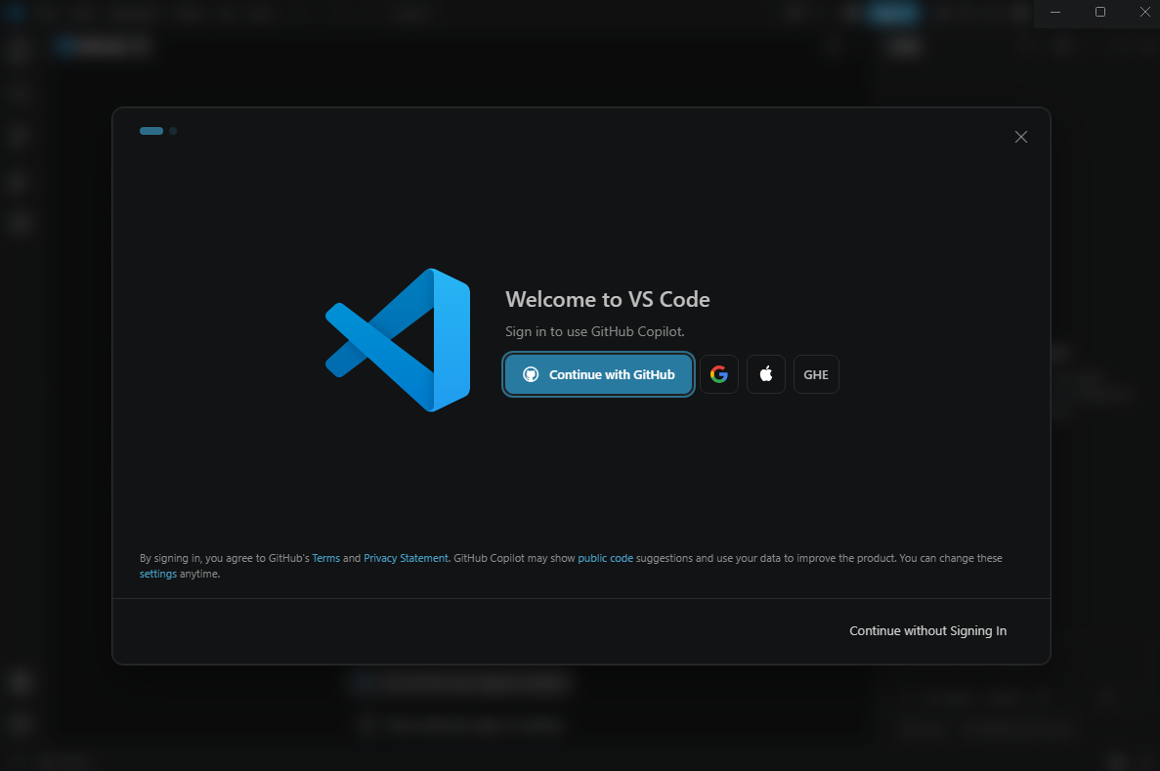

Slide 14
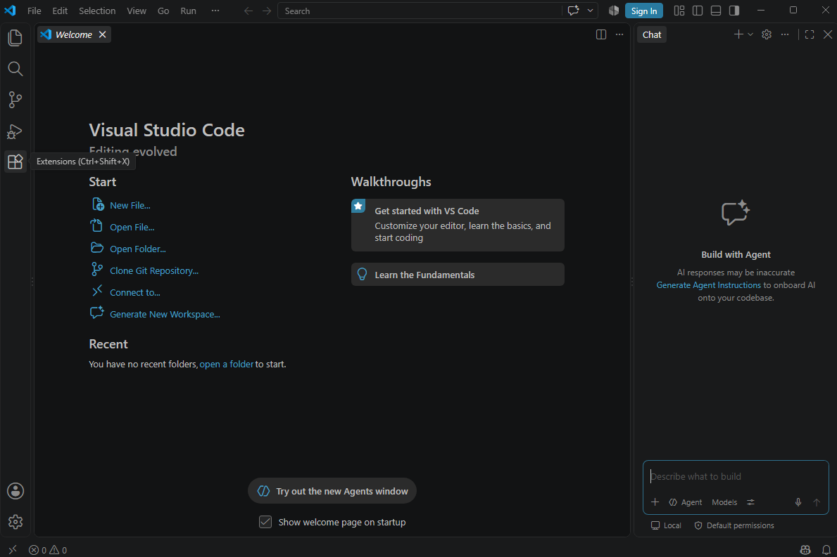

Slide 15
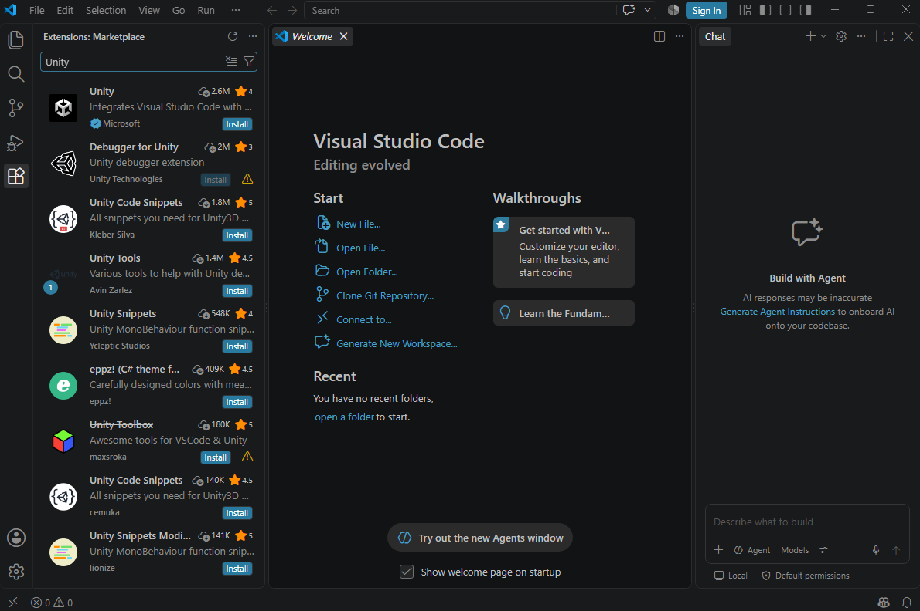

Slide 16
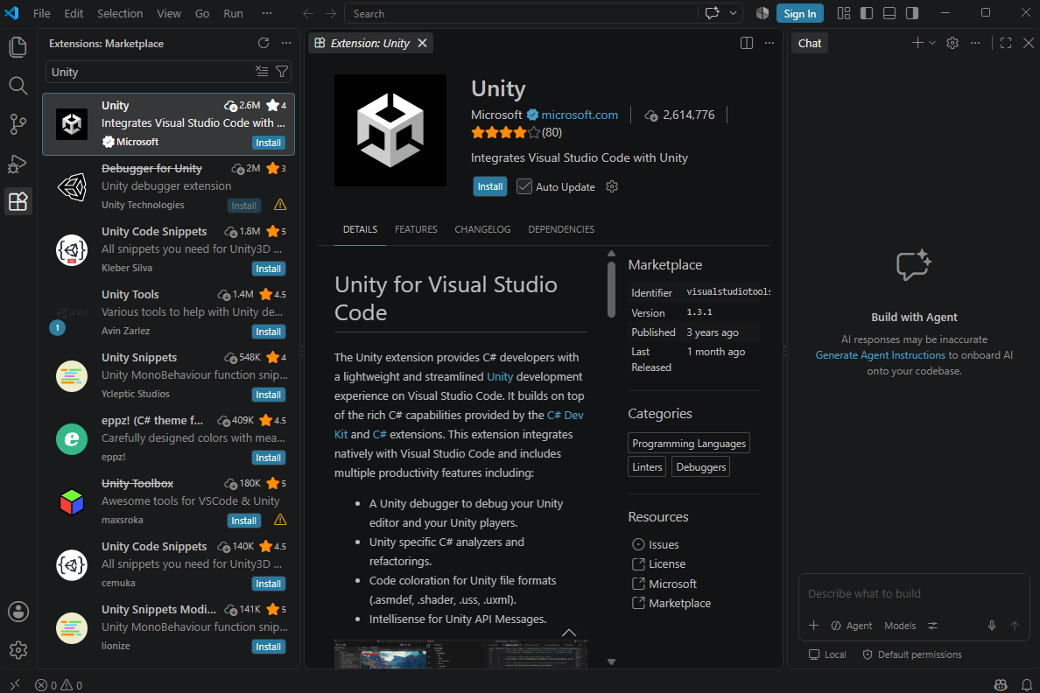
Notes:
De la extensión verificamos:
- El nombre: Unity
- El editor: Microsoft
- El identificador: VisualStudioToolsForUnity.vstuc

Slide 17
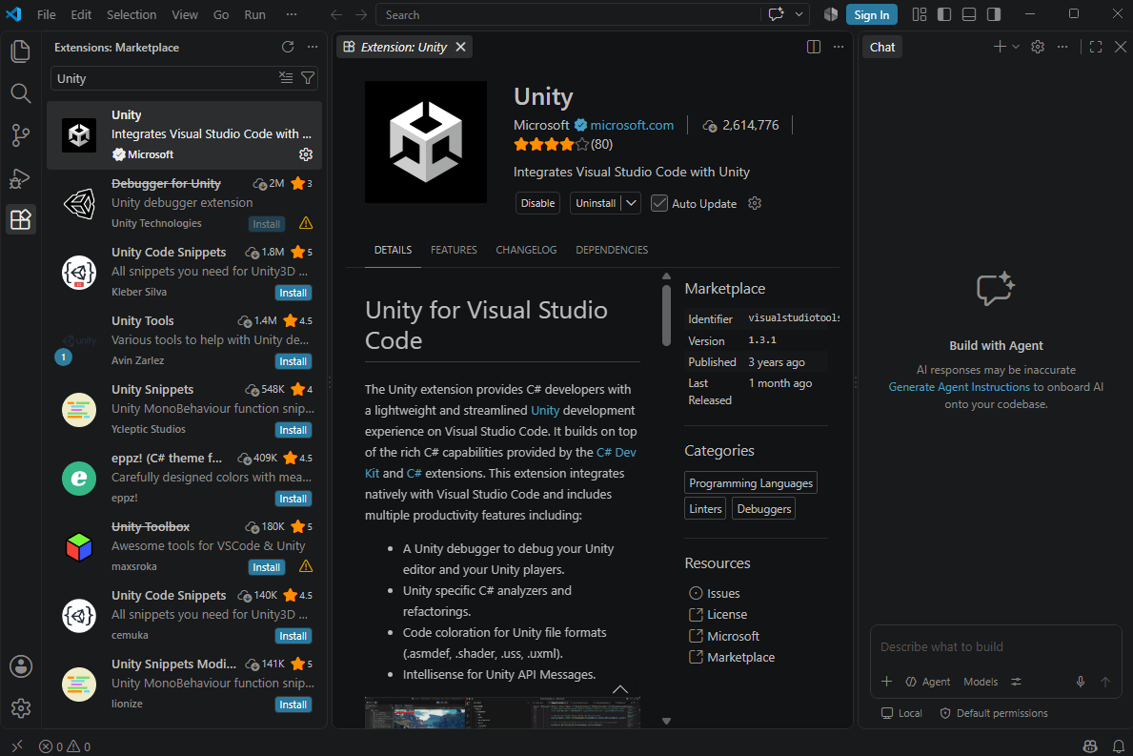

Slide 18
Unity Hub
Es el gestor/lanzador de Unity
Sirve para instalar versiones de Unity Editor, añadir módulos, crear y abrir proyectos y administrar las instalaciones
URL: https://unity.com/es
Crearse una cuenta con el correo de CIFP Txurdinaga LHII
Introducir en la barra de direcciones del navegador: unity.com/download
Descargar Unity Hub (3.21.1 o posterior) e instalarlo
Notes:
Es el gestor de instalaciones y proyectos.

Slide 19
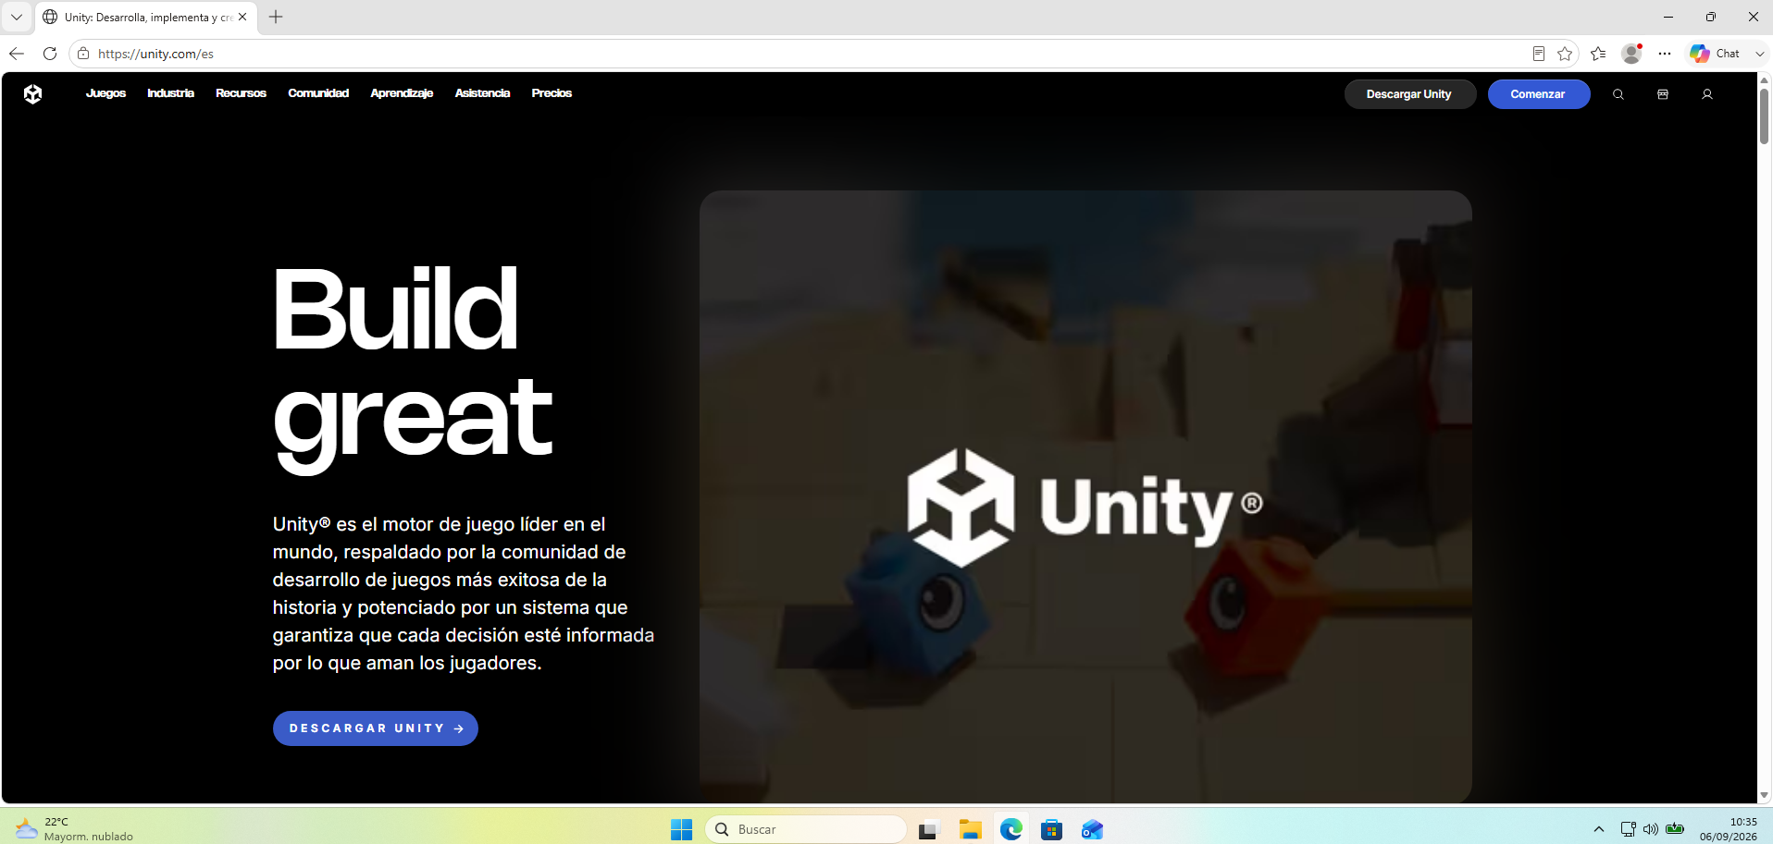

Slide 20
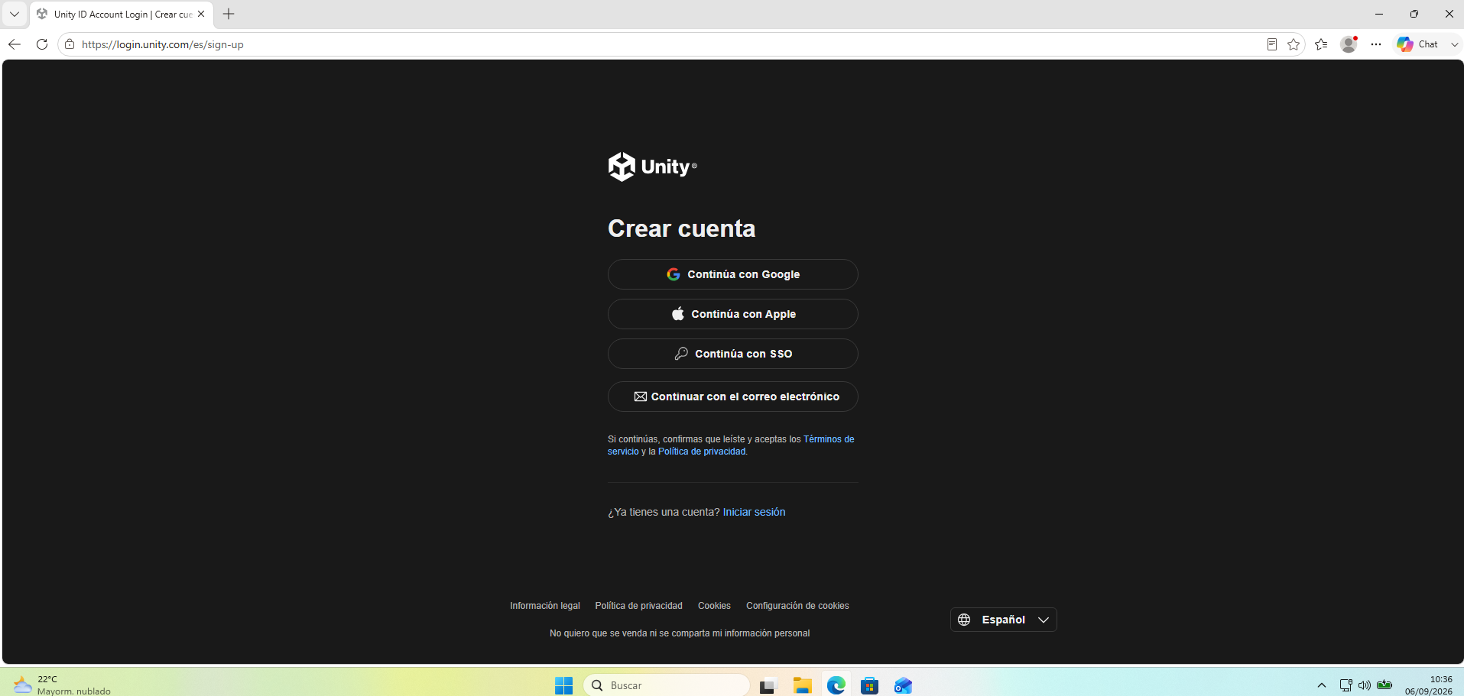
Notes:
Si no tenemos cuenta nos lleva a la página de creación de cuenta.

Slide 21
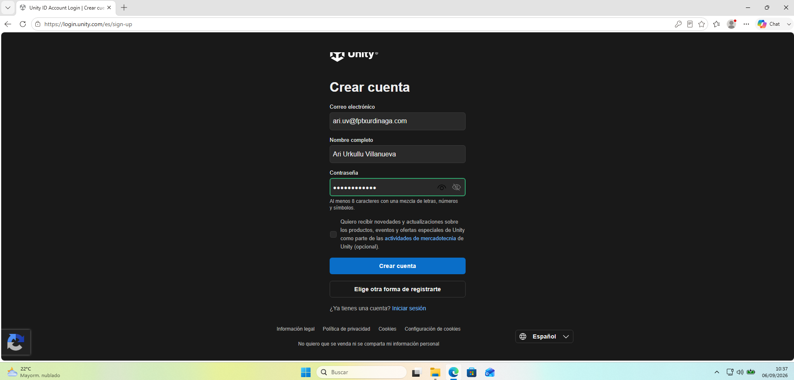
Notes:
Usamos cada uno el email que Txurdinaga nos ha dado.

Slide 22
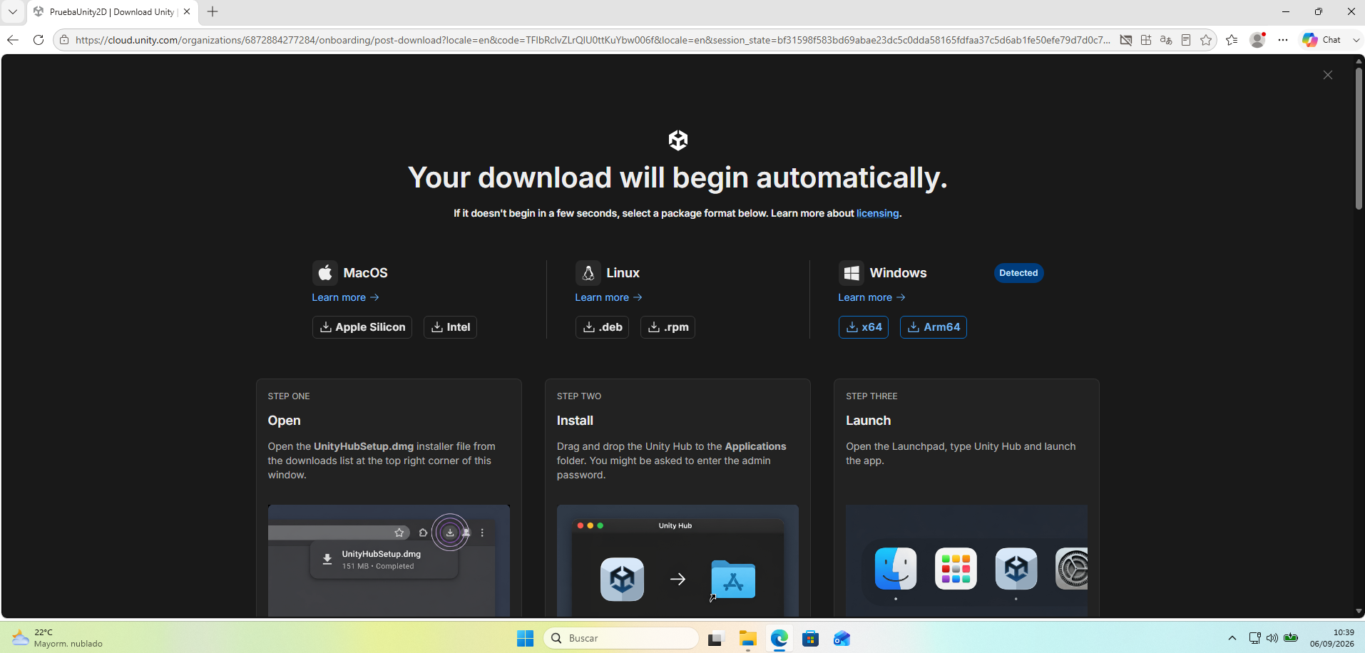
Notes:
Después de crearnos la cuenta debería dirigirnos a la página de descarga.

Slide 23
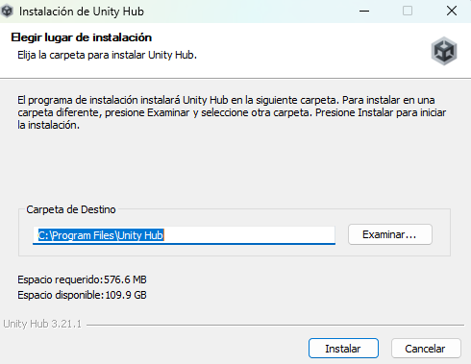

Slide 24
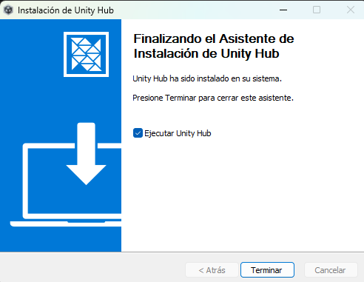

Slide 25
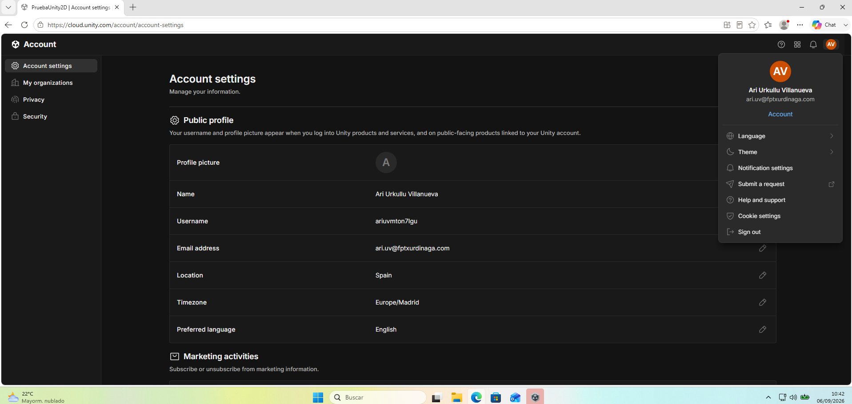
Notes:
Podemos desloguear del sitio web.

Slide 26
Unity Editor
Es la aplicación principal del motor Unity
Sirve para construir el videojuego: escenas, GameObjects, componentes, físicas, animaciones, UI, iluminación, audio, ejecución, pruebas y builds
Iniciar sesión vía Unity Hub
Instalar Unity Editor (6.3 LTS)
Notes:
Es el entorno de desarrollo de Unity.

Slide 27
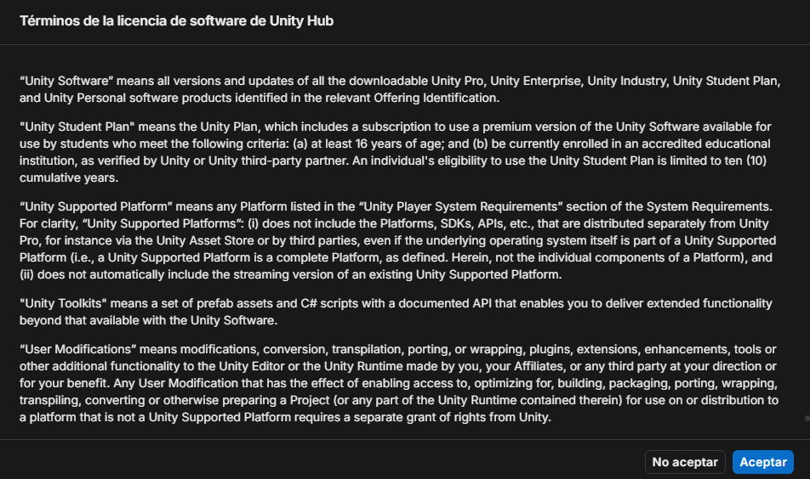

Slide 28
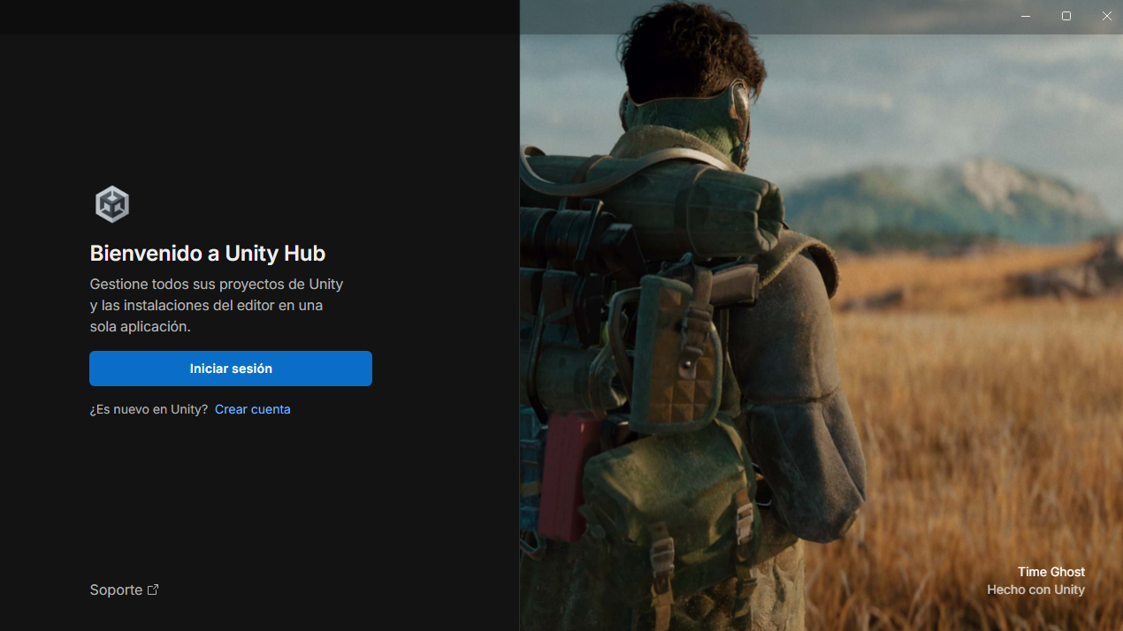

Slide 29
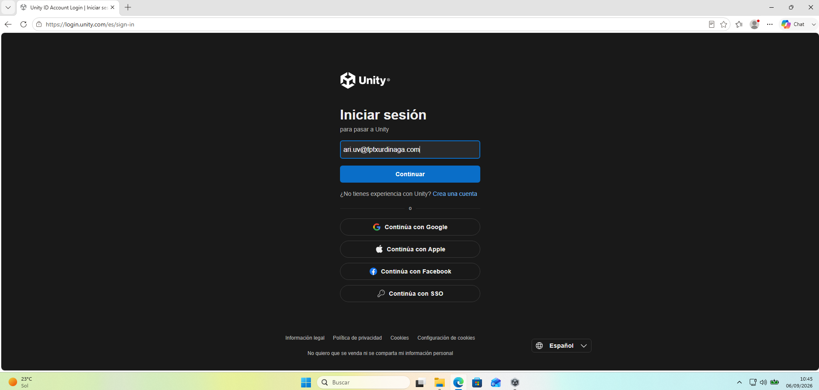
Notes:
Nos hace falta loguear en el sitio web de Unity.

Slide 30
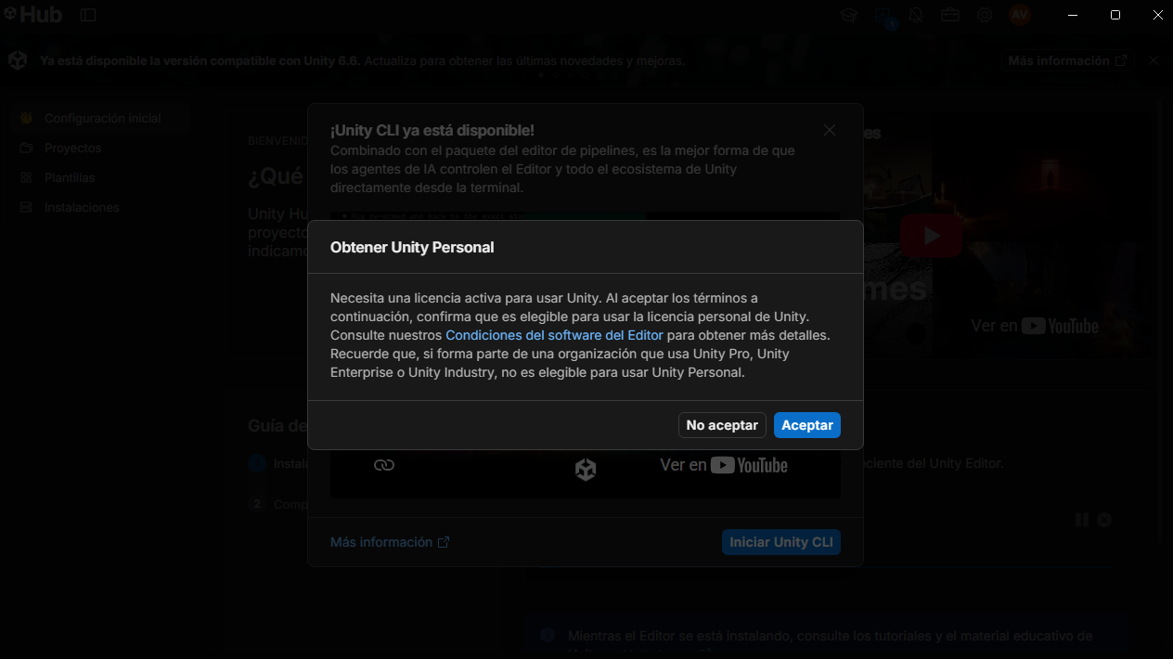
Notes:
Necesitamos una licencia Unity Personal.

Slide 31
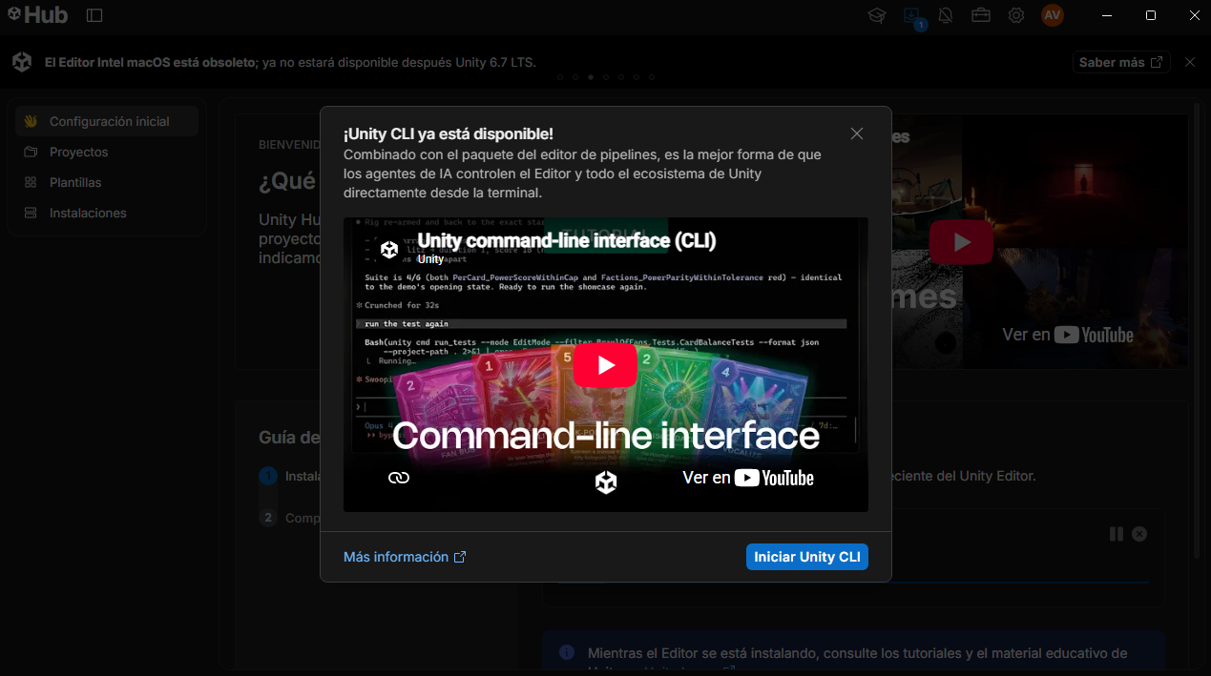

Slide 32
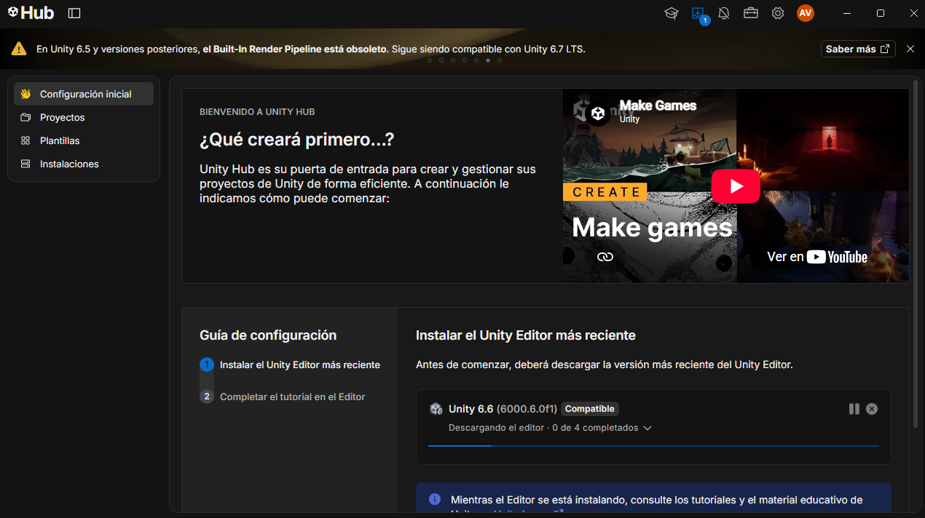

Slide 33
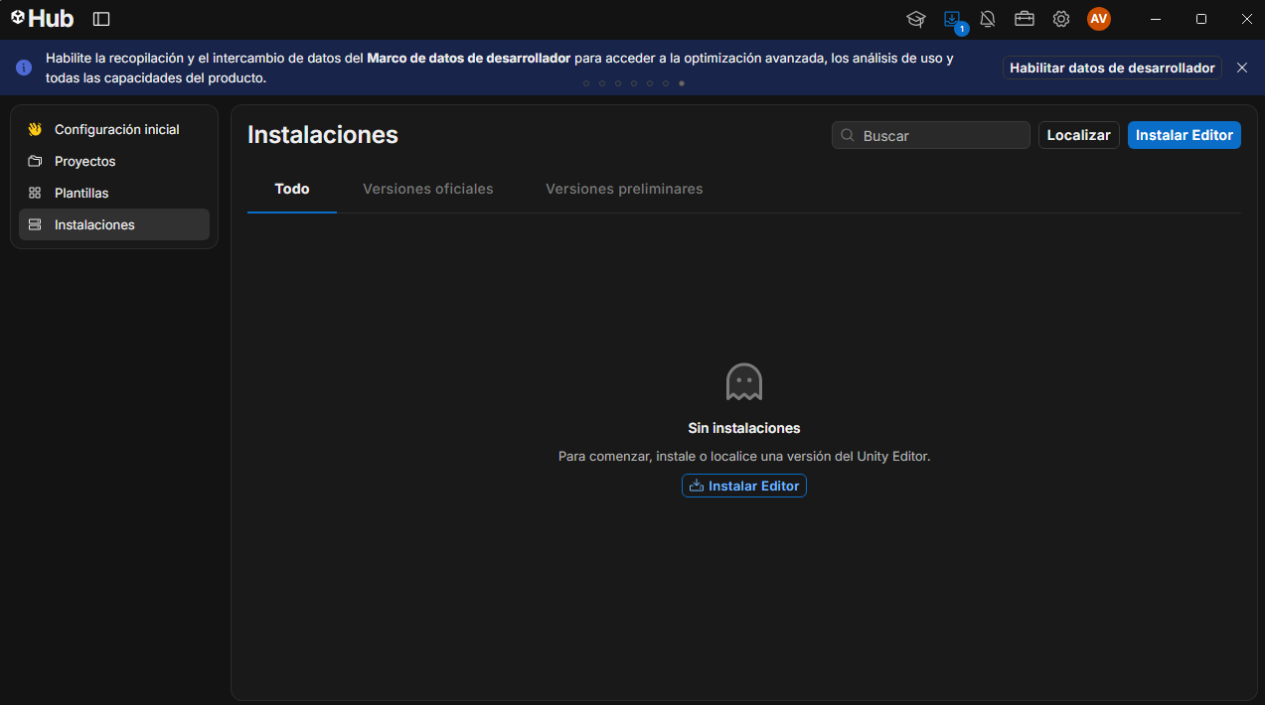
Notes:
Puede que Unity Editor 6.6 se empiece a descargar e instalar automáticamente y se encuentre en curso. Si tenemos la oportunidad, la cancelamos. Si no, no pasa nada por que la podemos desinstalar después.

Slide 34
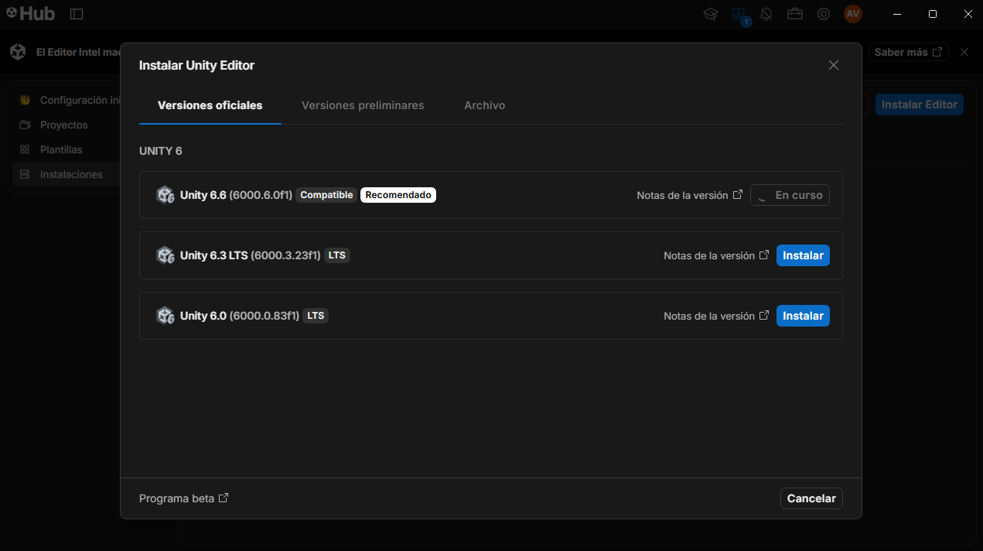
Notes:
Vamos a instalar la versión Unity Editor 6.3 LTS (LTS de Long Term Support, que se presupone que son versiones más estables y conservadores, además de contar con un soporte en el tiempo habitualmente más largo)
Si la versión 6.6 llegó a desinstalarse, simplemente la desinstalamos.

Slide 35
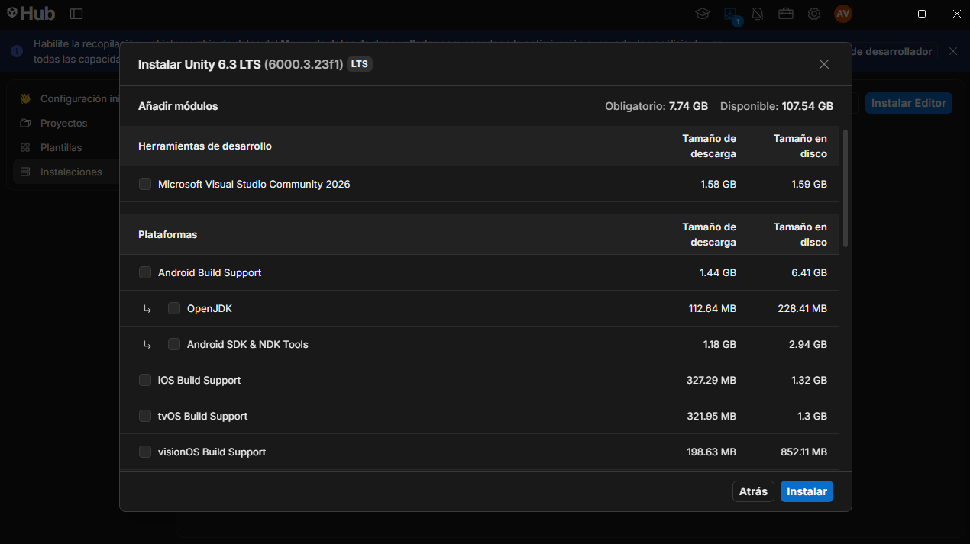
Notes:
Cuidado con marcar/desmarcar los checks.

Slide 36
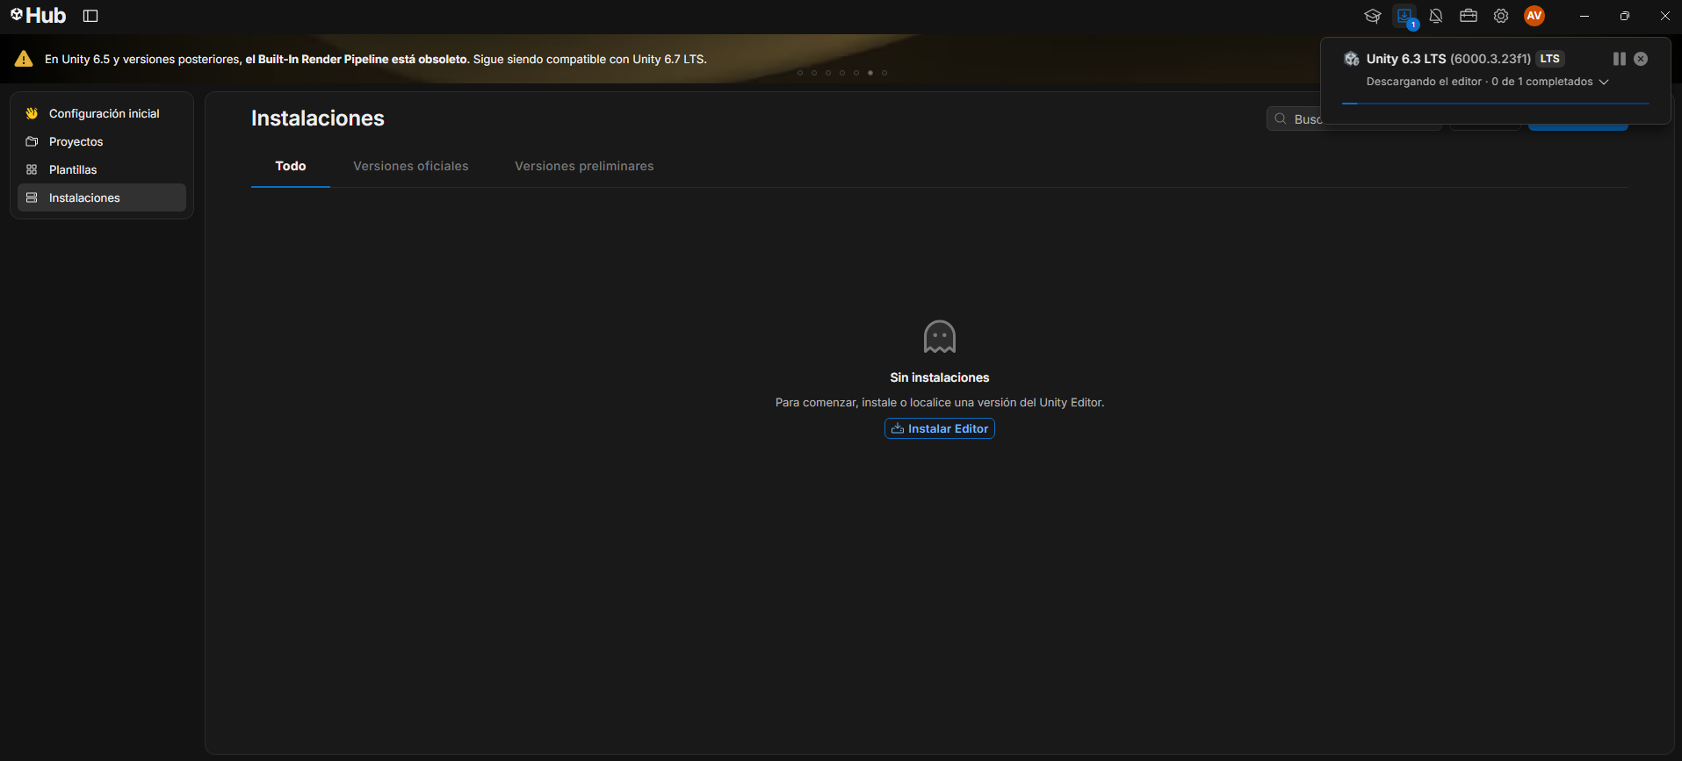
Notes:
Puede que la descarga e instalación de Unity Editor 6.3 LTS lleve un tiempo.

Slide 37
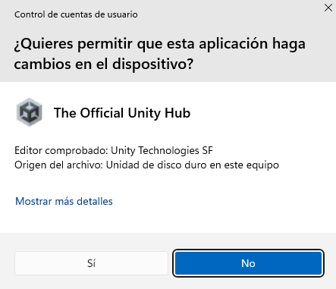

Slide 38
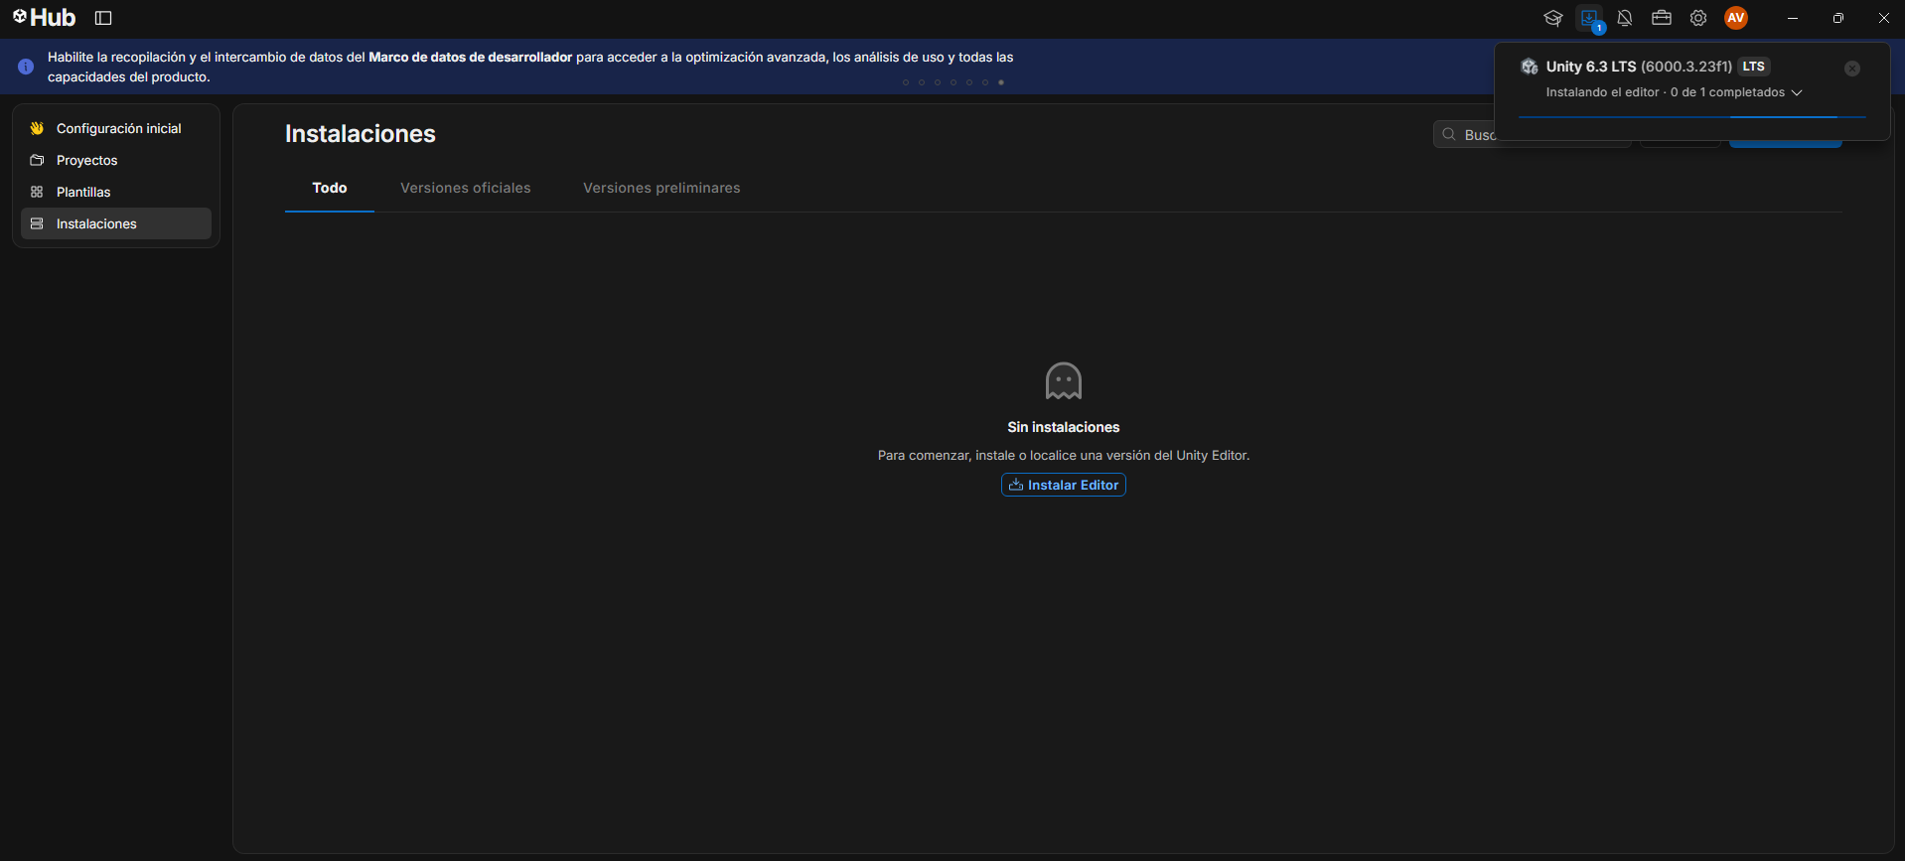
Notes:
Puede que la descarga e instalación de Unity Editor 6.3 LTS lleve un tiempo.

Slide 39
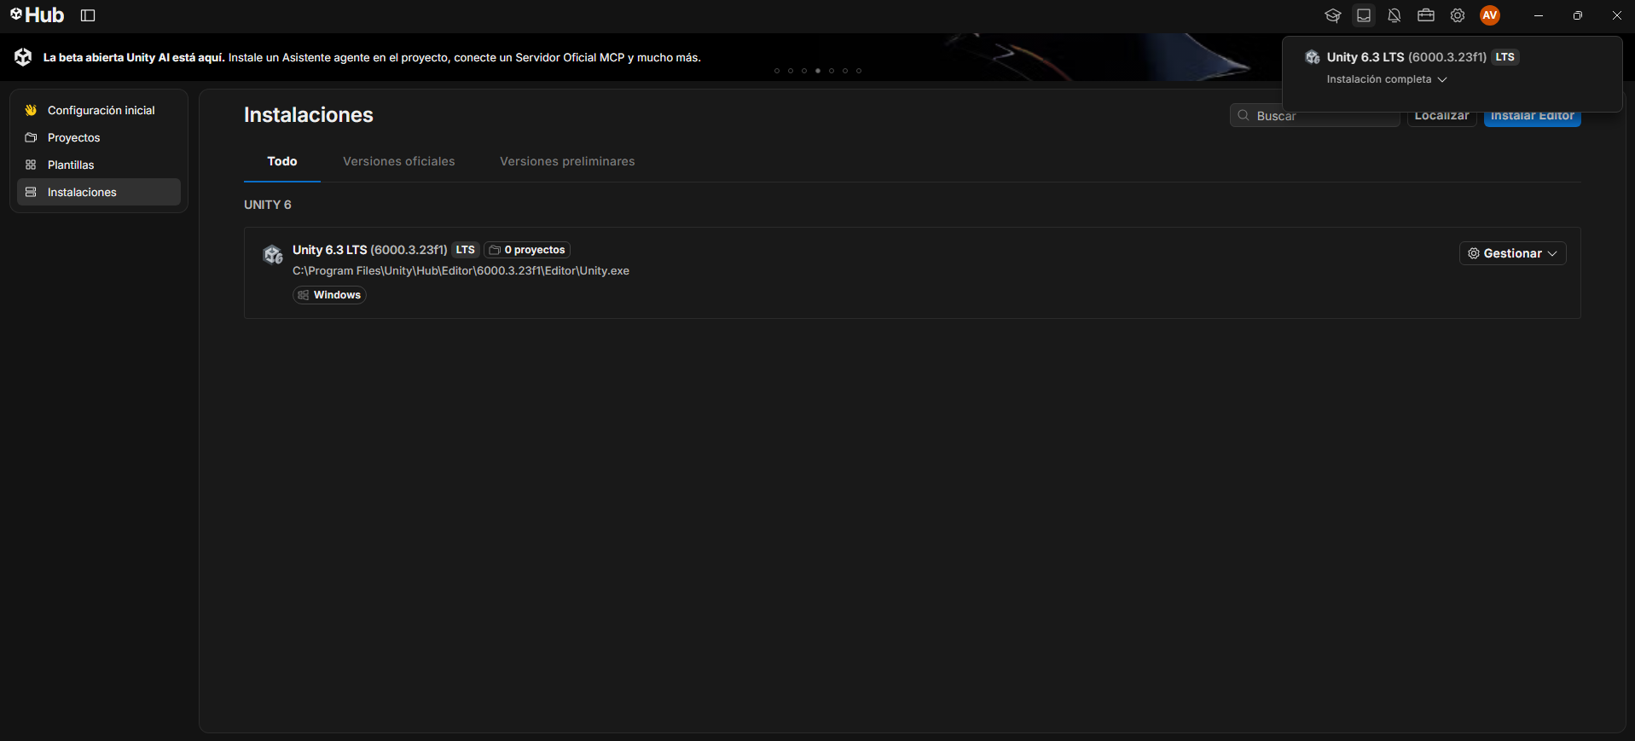

Slide 40
Unity y Smart App Control de Microsoft
Es una función de seguridad de Windows 11
Sirve para bloquear o advertir sobre aplicaciones potencialmente maliciosas, no confiables o con reputación insuficiente
Desactivar el control inteligente de aplicaciones porque entra en conflicto con Unity
Notes:
El compilador de alto rendimiento de Unity, que se llama Unity Burst, genera código nativo/JIT durante el trabajo en el Editor y Smart App Control bloquea ejecutables o DLLs que no reconoce como confiables o que no tienen una forma válida. Por ello, Smart App Control puede suponer un obstáculo durante el uso de Unity.

Slide 41
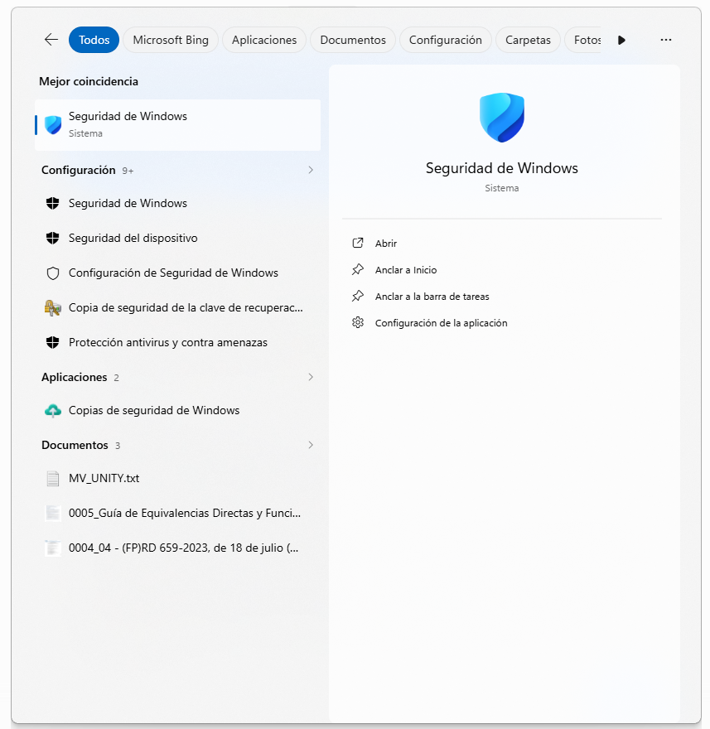

Slide 42
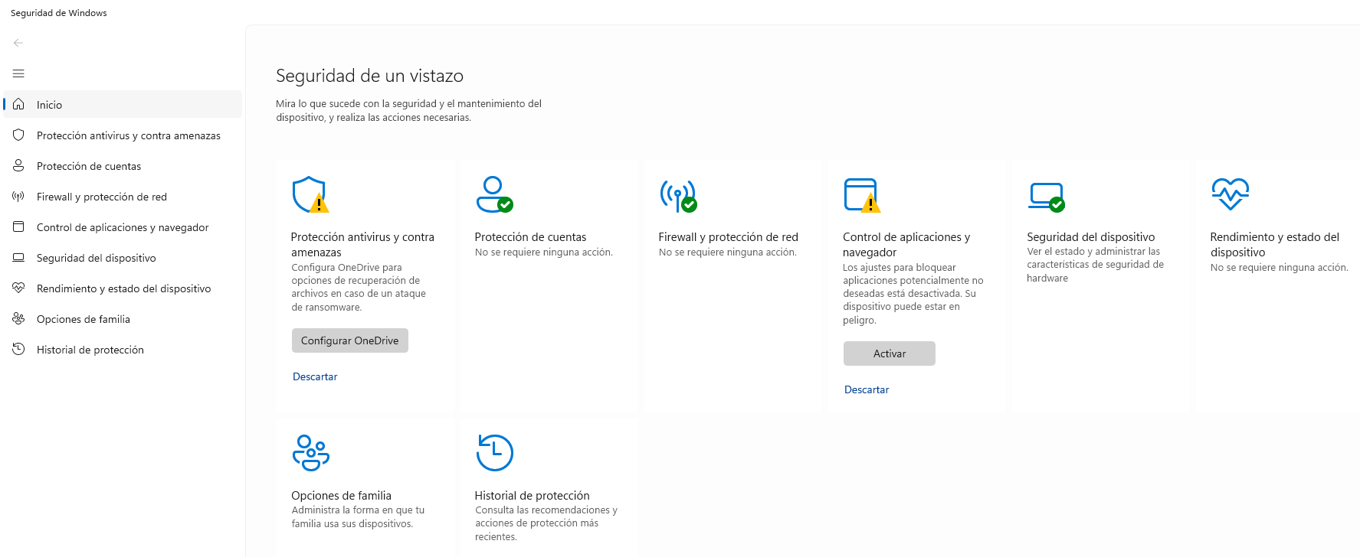

Slide 43
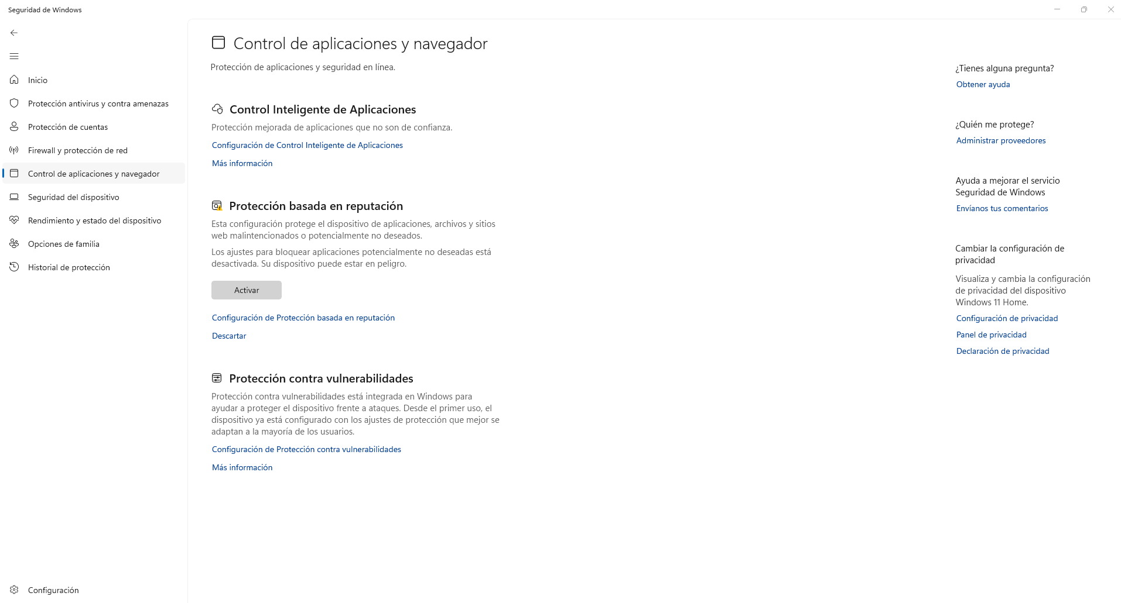

Slide 44
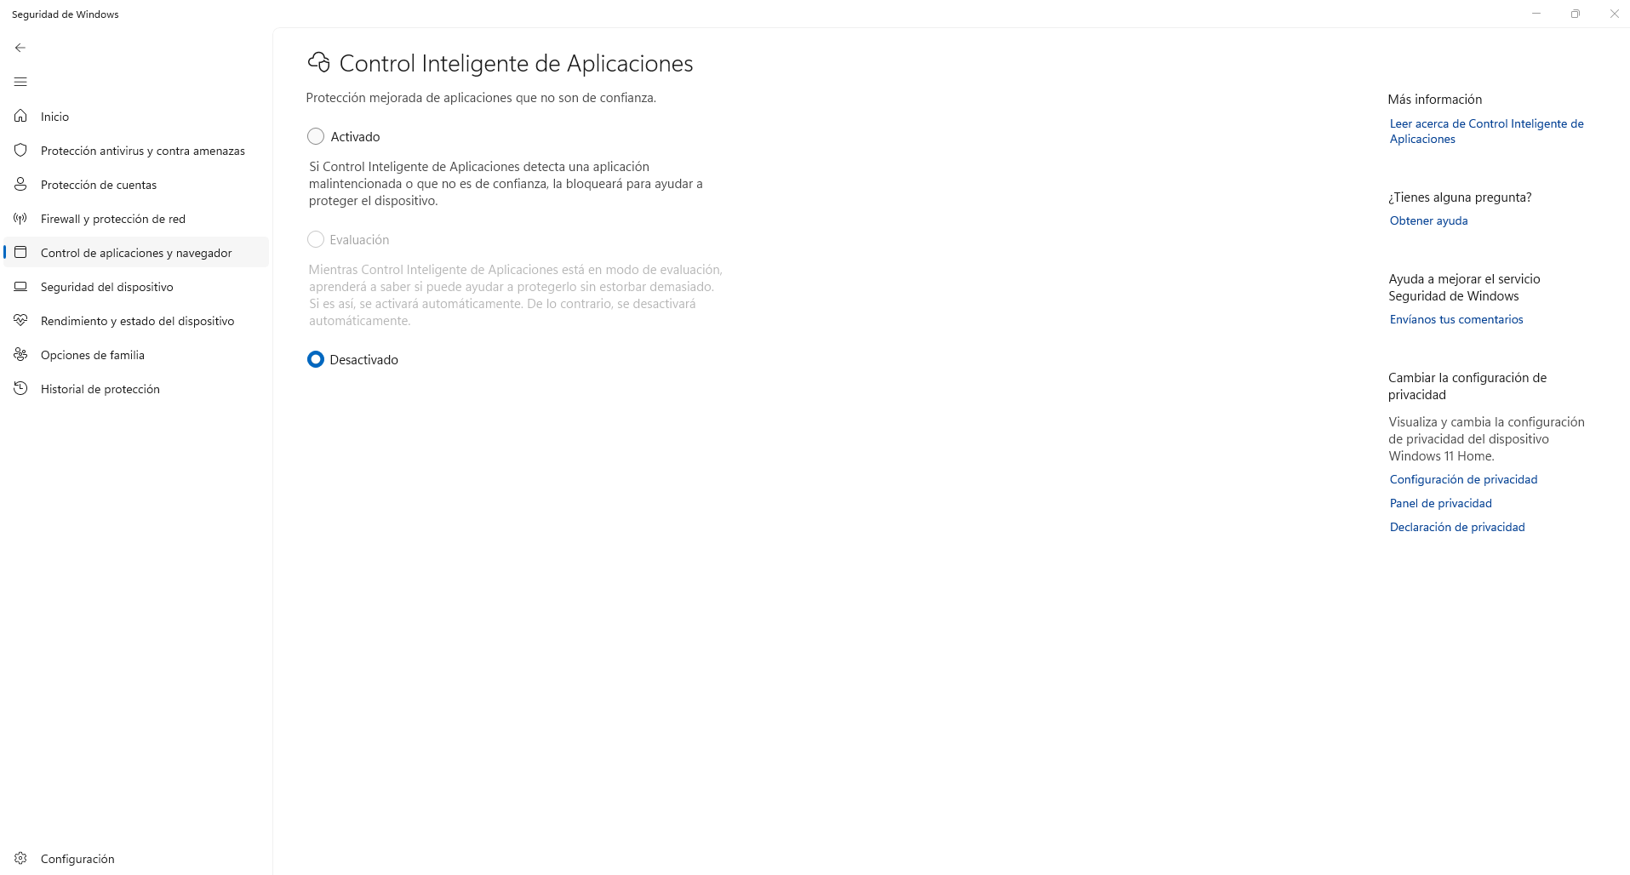

Slide 45
Comprobaciones
Git instalado
Creación de proyecto en Unity
VS Code como editor de scripts en Unity

Slide 46
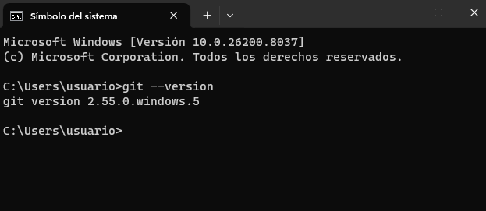
Comprobaciones: Git instalado
Notes:
Vamos a comprobar que git está instalado y con una versión apropiada.

Slide 47
Comprobaciones: Creación de proyecto en Unity
Notes:
Vamos a crear un proyecto de prueba en Unity para verificar que la preparación del entorno de trabajo se ha realizado apropiadamente.

Slide 49
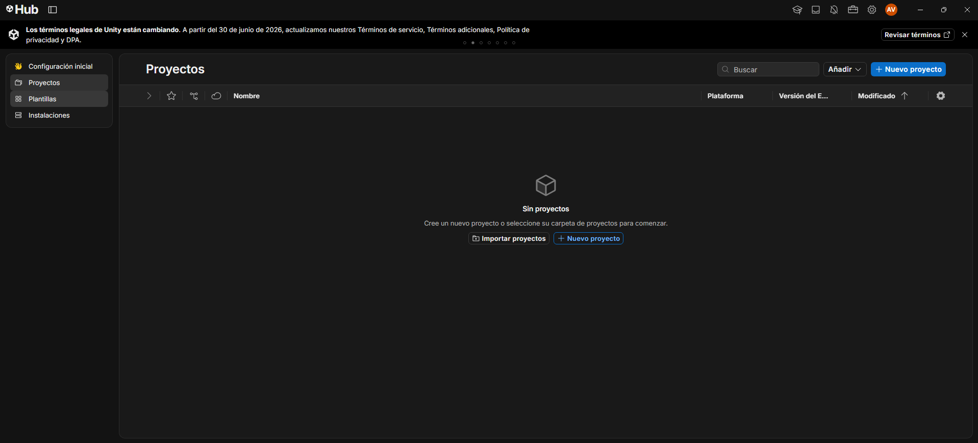

Slide 50
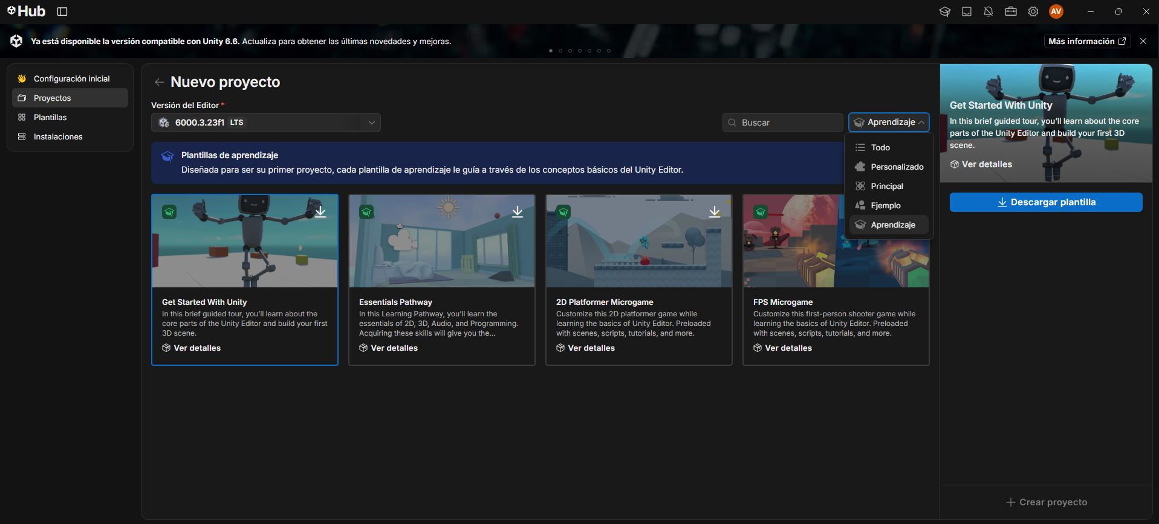

Slide 51
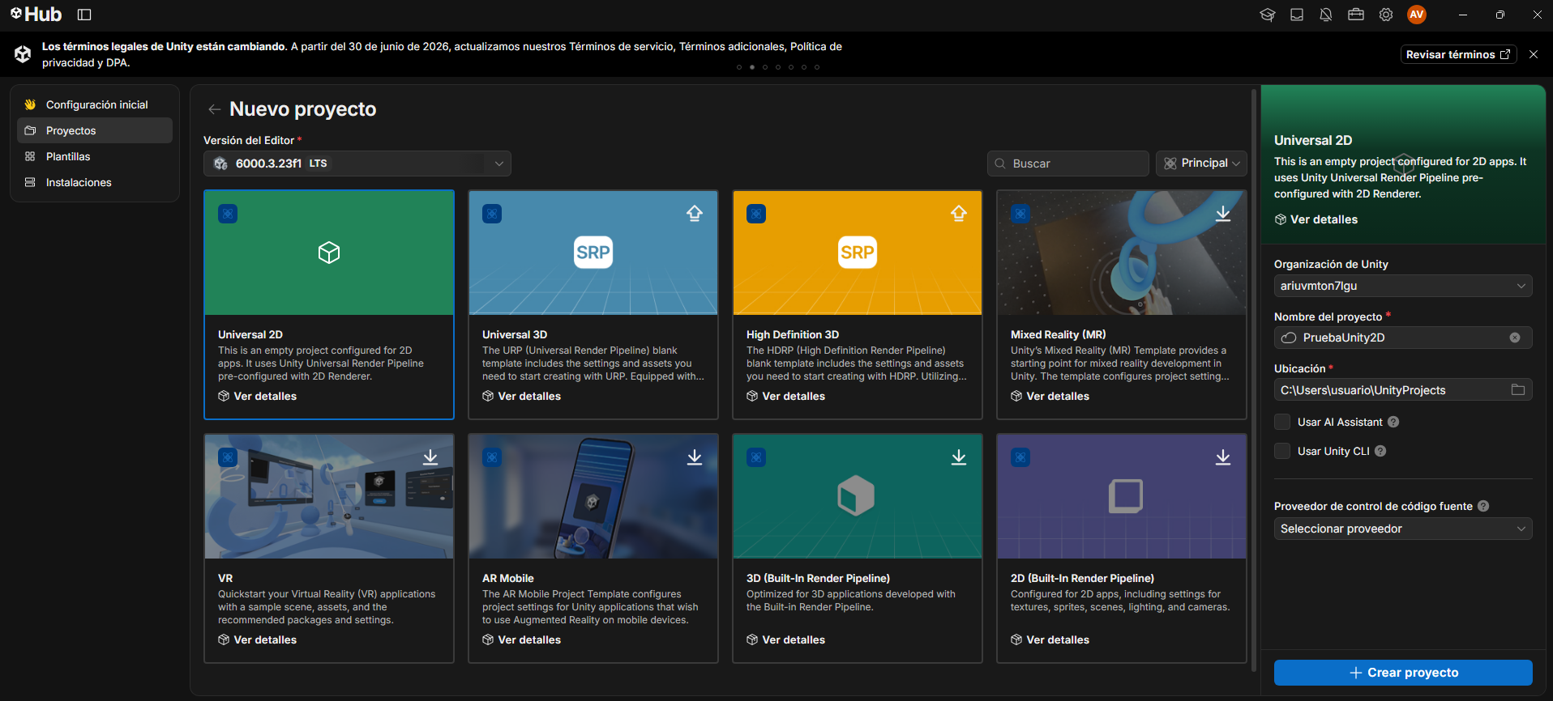
Notes:
Elegimos la plantilla: “Universal 2D”
Le damos al proyecto el nombre: “PruebaUnity2D”
Para la ubicación, creamos en la carpeta de nuestro usuario la carpeta “UnityProjects” y la seleccionamos como la ubicación de nuestro proyecto.

Slide 52
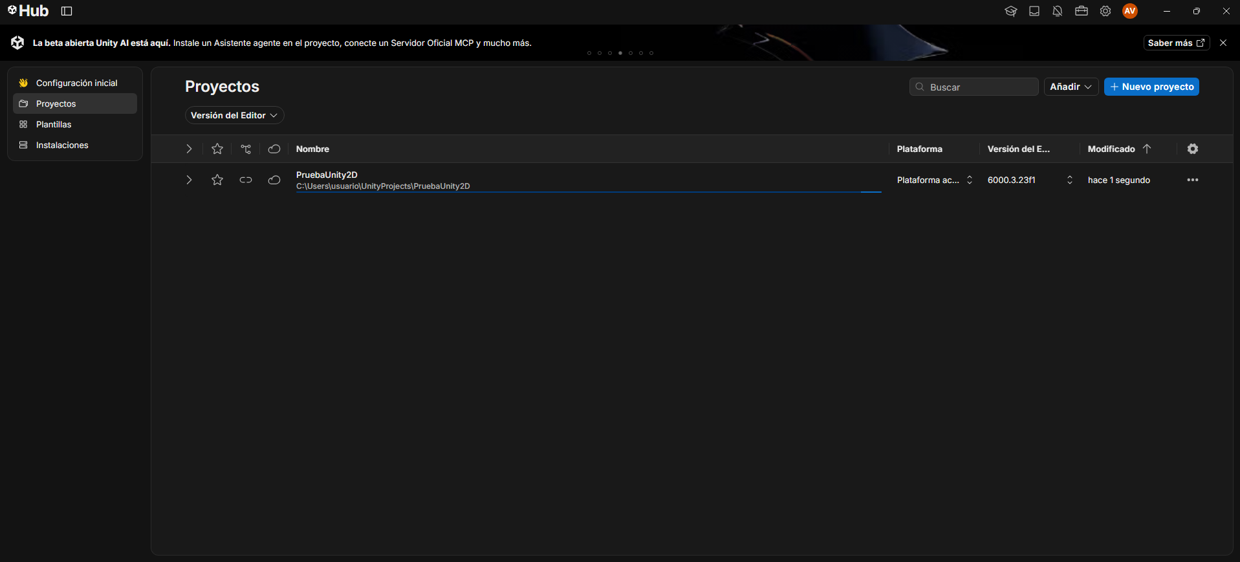
Notes:
Puede que la creación del proyecto lleve un tiempo.

Slide 53
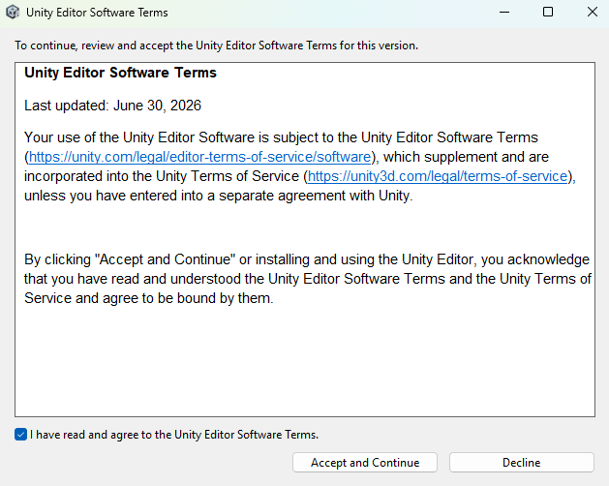
Notes:
Puede que nos pida aceptar los términos del software Unity Editor.

Slide 54
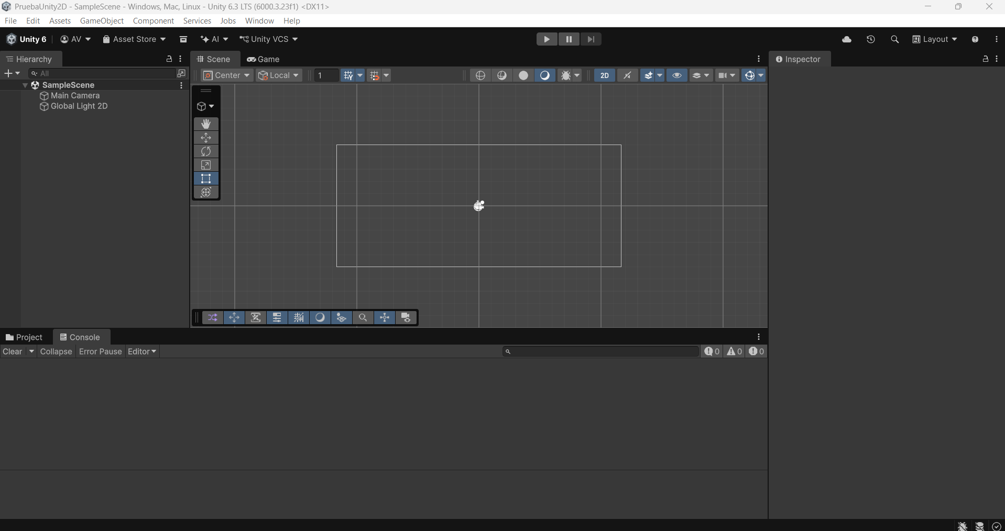
Notes:
En el panel, inferior, verificar que en la pestaña Console no se muestra ningún error ni advertencia.
En la esquina inferior derecha puede que le lleve un tiempo completar tareas como “Building assets search index”, pero son tareas que Unity puede hacer en segundo plano mientras nosotros trabajamos con Unity.

Slide 55
Comprobaciones: VS Code como editor de scripts en Unity
Notes:
Vamos a comprobar que VS Code funciona como editor de scripts en Unity.

Slide 56
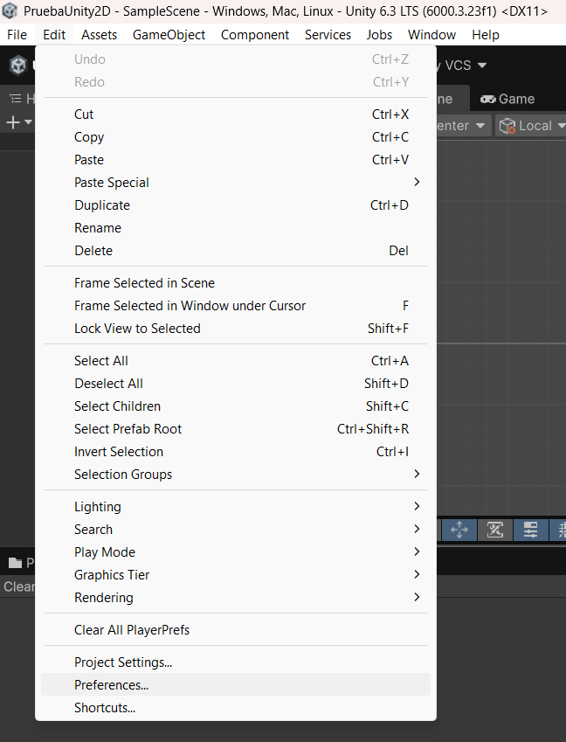

Slide 57
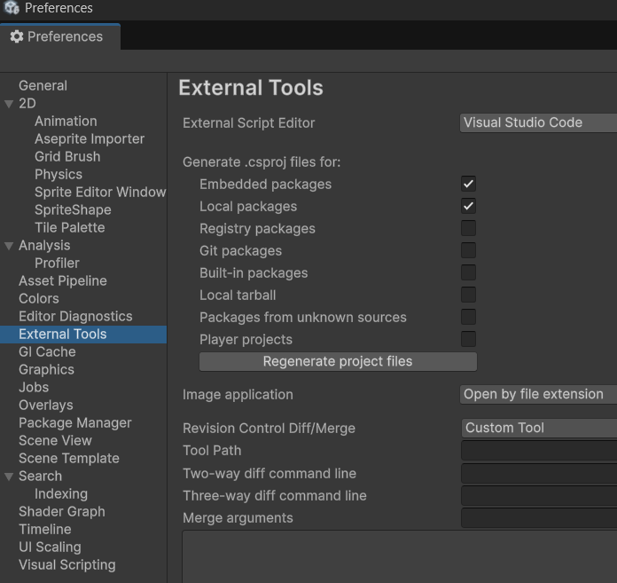
Notes:
Verificamos que efectivamente VS Code viene configurado como editor externo de Scripts

Slide 58
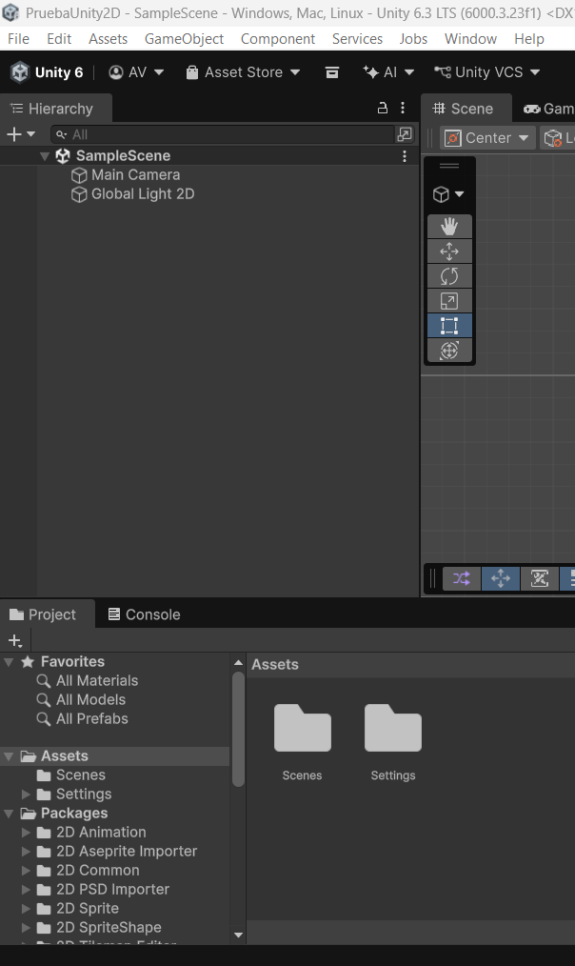

Slide 59
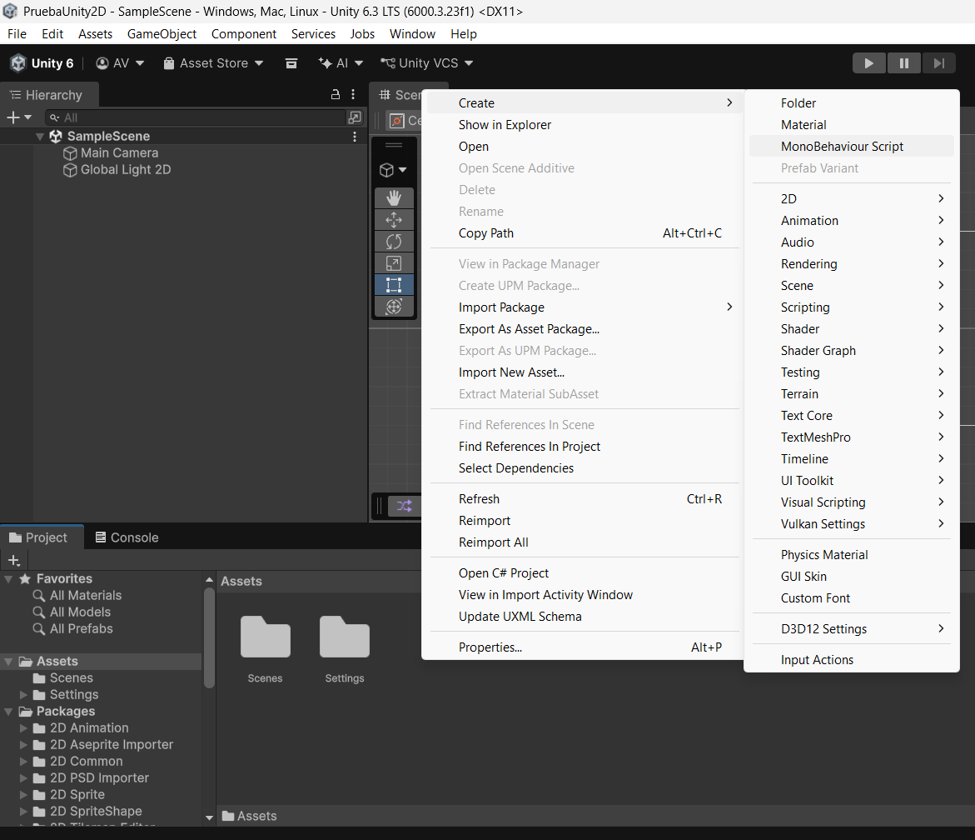

Slide 60
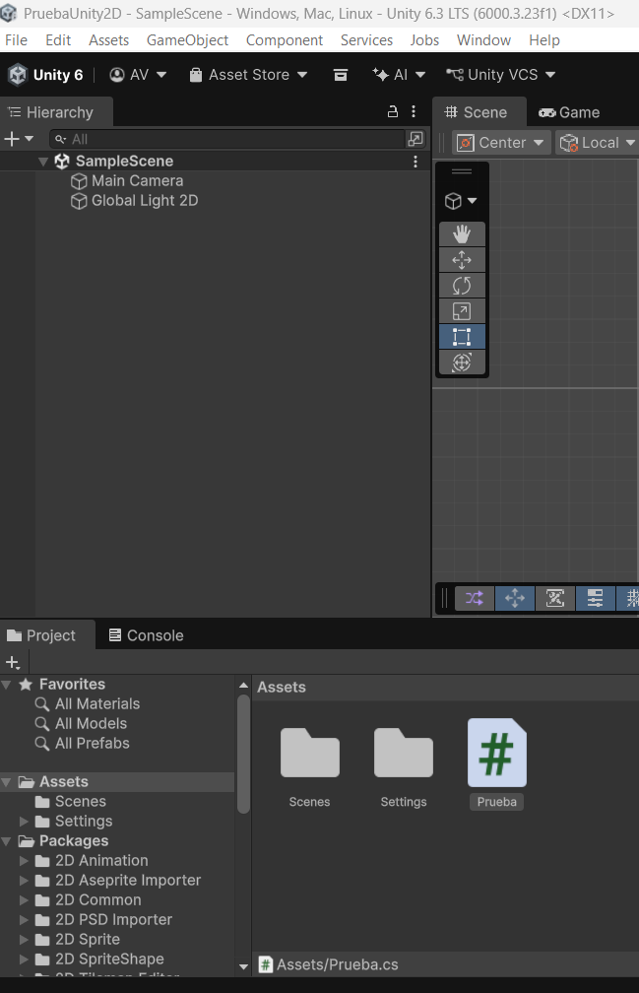
Notes:
Hacemos doble click sobre Prueba

Slide 61
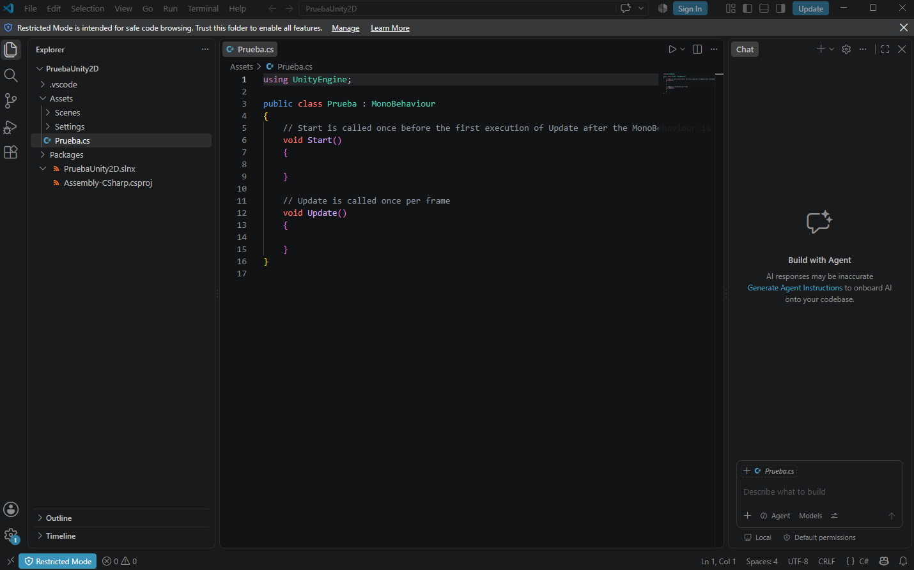
Notes:
Verificamos que efectivamente tras haber hecho doble click sobre Prueba se abre VS Code como editor del script.

Slide 62
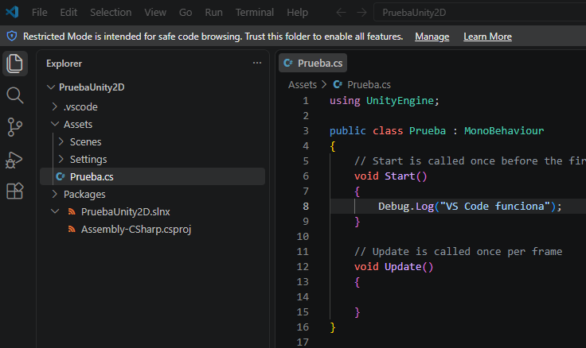
Notes:
Introducimos la línea de código “Debug.Log(“VS Code funciona”);” y guardamos.

Slide 63

Notes:
Ahora puede que nos toque esperar un poco a que Unity compile los scripts.

Slide 64


Slide 65

Notes:
Arrastramos el script Prueba a la zona vacía del panel Inspector del objeto Main Camera, para añadir dicho script a dicho objeto.

Slide 66

Notes:
Verificamos que el script se ha añadido.

Slide 67

Notes:
Le damos al play.
Verificamos en el panel inferior, en la pestaña Console que efectivamente “VS Code funciona”.
Le damos al stop.

Slide 68


Slide 69

Notes:
Quitamos el script del objeto Main Camera para dejarlo como estaba.

Slide 70

Notes:
En el panel inferior, en la pestaña de Projects borramos el script Prueba para dejarlo como estaba.

Slide 71

Notes:
Ahora vamos a borrar el proyecto, lo que ahora nos implica tres tareas:
- Borrarlo de la lista de proyectos en Unity Hub.
- Borrar la carpeta local del proyecto vía el explorador de archivos de Windows.
- Borrar el proyecto de Unity Cloud.
Primero, borramos el proyecto de la lista de proyectos en Unity Hub.

Slide 72

Notes:
Segundo, borramos la carpeta local del proyecto vía el explorador de archivos de Windows.

Slide 73

Notes:
Tercero, accedemos a Unity Cloud (https://cloud.unity.com) para borrar el proyecto de Unity Cloud.

Slide 74


Slide 75

Notes:
No podemos borrar el proyecto directamente, primero hay que archivarlo.

Slide 76


Slide 77


Slide 78


Slide 79


